Slide 1
科嘉(開曼)股份有限公司
財務與業務說明會
股票代號(5215)

Slide 2
關於我們
公司簡介
創立時間：1975年4月
資本額：新台幣6.4億元
員工人數：3,160人
董事長：林志峰；總經理：何和和；製造總經理：蔡慶生

Slide 3
公司核心 - QDCST
Quality (質量)
Delivery (輸送)
Cost (成本)
Service (服務)
Technology (技術)
優良及可追蹤的長期紀錄
廣泛的生產供應鏈經驗
穩固的市場定位
生產最大化及市場調整能力
研發單位與生產技術投入
Q
D
C
S
T

Slide 4
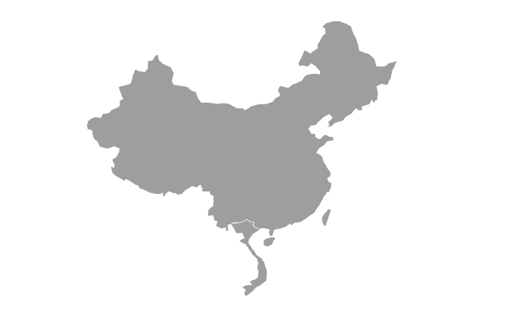
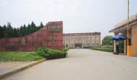
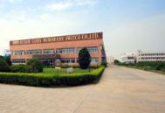
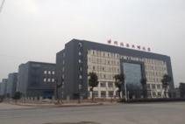
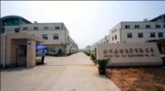
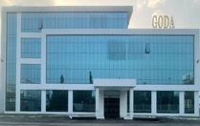
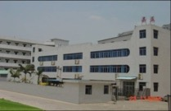
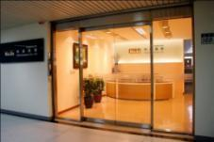
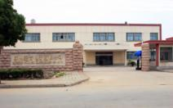
服務與生產基地
科德 1st
科德 2nd
重慶
蘇州
嘉駿
東莞
越南
台灣
嘉財
嘉吉
科德國際
百景
HQ

Slide 5
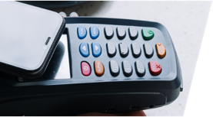
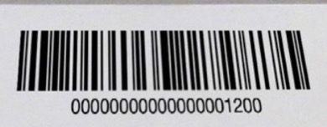

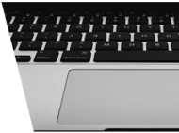
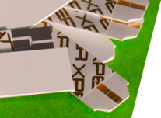
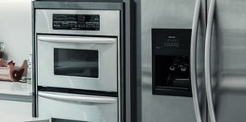

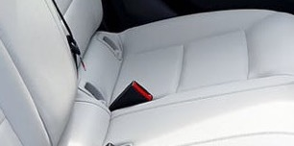

解決方案 & 產品運用
電子薄膜
電容式電子薄膜
POS Mesh
面板開關
RFID
可調式電阻電子薄膜
Mini LED 背光模組
Mini LED
桌上型及筆電鍵盤
血糖測試片
家電開關
電子樂器
安全帶警示感應
門鈴觸控開關

Slide 6
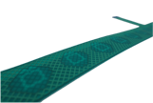
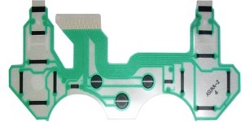
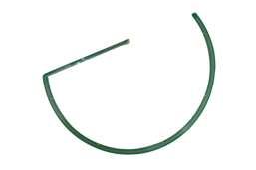
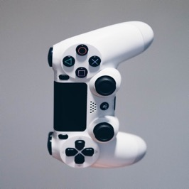


消費電子產品
可調式電阻電子薄膜
筆電、桌機電子薄膜
Mini LED背光模組
觸控薄膜開關
遊戲機控制器
筆電、桌機鍵盤
電子樂器

Slide 7
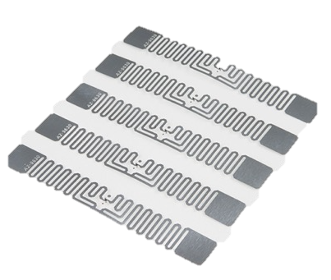
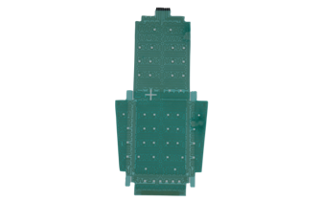
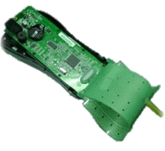
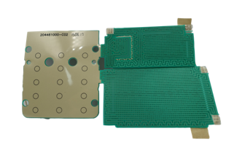

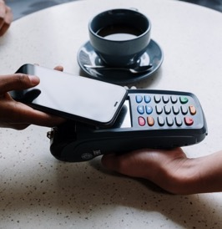
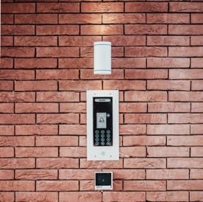
工業電子產品
電路印刷薄膜
POS Mesh
POS Mesh
電容式薄膜開關
RFID Tag
POS保密防護
智慧家電

Slide 8
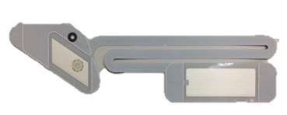
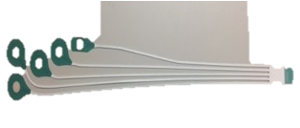
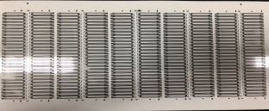
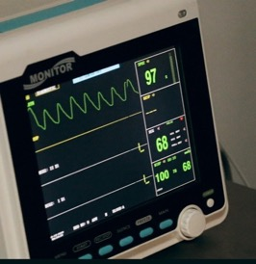
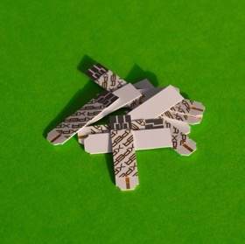
醫療電子產品
ECG 心電圖貼片
EEG 腦波貼片
血糖貼片
生物電波辨識
生物電波辨識

Slide 9
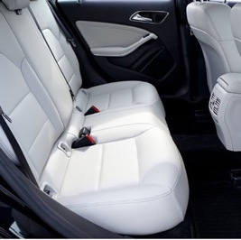
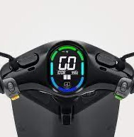
車用電子產品
透明導電油墨
乘客壓力感知
安全帶警示感應
車用觸控開關

Slide 10
電子薄膜生產及品管流程
切割
預熱
灌孔沖壓
印刷
切割
導電層/膠帶
上層沖壓
間隔層沖壓
灌孔沖壓
PQC1
組裝
壓合
貼合
輪廓沖壓
導線層/膠
熱壓
PQC2
O/S Test
壓力測試
紋路沖壓
LED 測試
LED 設置
乾燥
封膠
乾燥
客戶端
包裝
庫管
FQC
PQC3

Slide 11




















服務客戶群

Slide 12
客戶分佈

Slide 13
科嘉營運概況
內外部資訊更新
財務數據
資本：為充實公司營運周轉資金，於3月份完成現金增資募集資金新台幣5億2500萬元。
產品：lighting產品應用於筆電商標及氣氛燈源，營收占比提昇至2%。
市場：
  新冠肺炎疫情創造新的筆電需求產品組合改變。
  晶片缺貨、運輸問題使得筆電供應鏈不穩定。
工廠：
  越南廠廠房及設備安裝完成，開始試產並著手量產前的準備工作。
  設立百宏電子背光模組產品線，積極開發客源。
  基本工資上漲、社保費用上升。
  大陸電力供應穩定出現破口，電力成本明顯上升。
  本年度前3季銀價較去年同期上漲34%，面臨嚴厲的材料成本上漲壓力。
 | 110年前三季度 |  | 109年前三季度
 | 金額新台幣千元 | % | 金額新台幣千元 | %
營業收入 | 2,797,562 | 100 | 2,544,116 | 100
營業毛利 | 934,962 | 33 | 961,696 | 38
營列利益 | 641,485 | 23 | 721,911 | 28
營業外收支 | 12,546 | 0 | -15,542 | -1
稅前淨利 | 654,031 | 23 | 706,369 | 28
稅後淨利 | 474,769 | 17 | 507,473 | 20
母公司淨利 | 478,863 | 17 | 513,395 | 20
每股盈餘 | 7.62 |  | 9.10

Slide 14
科嘉營運概況
營業毛利走勢
稅後純益及純益率

Slide 15
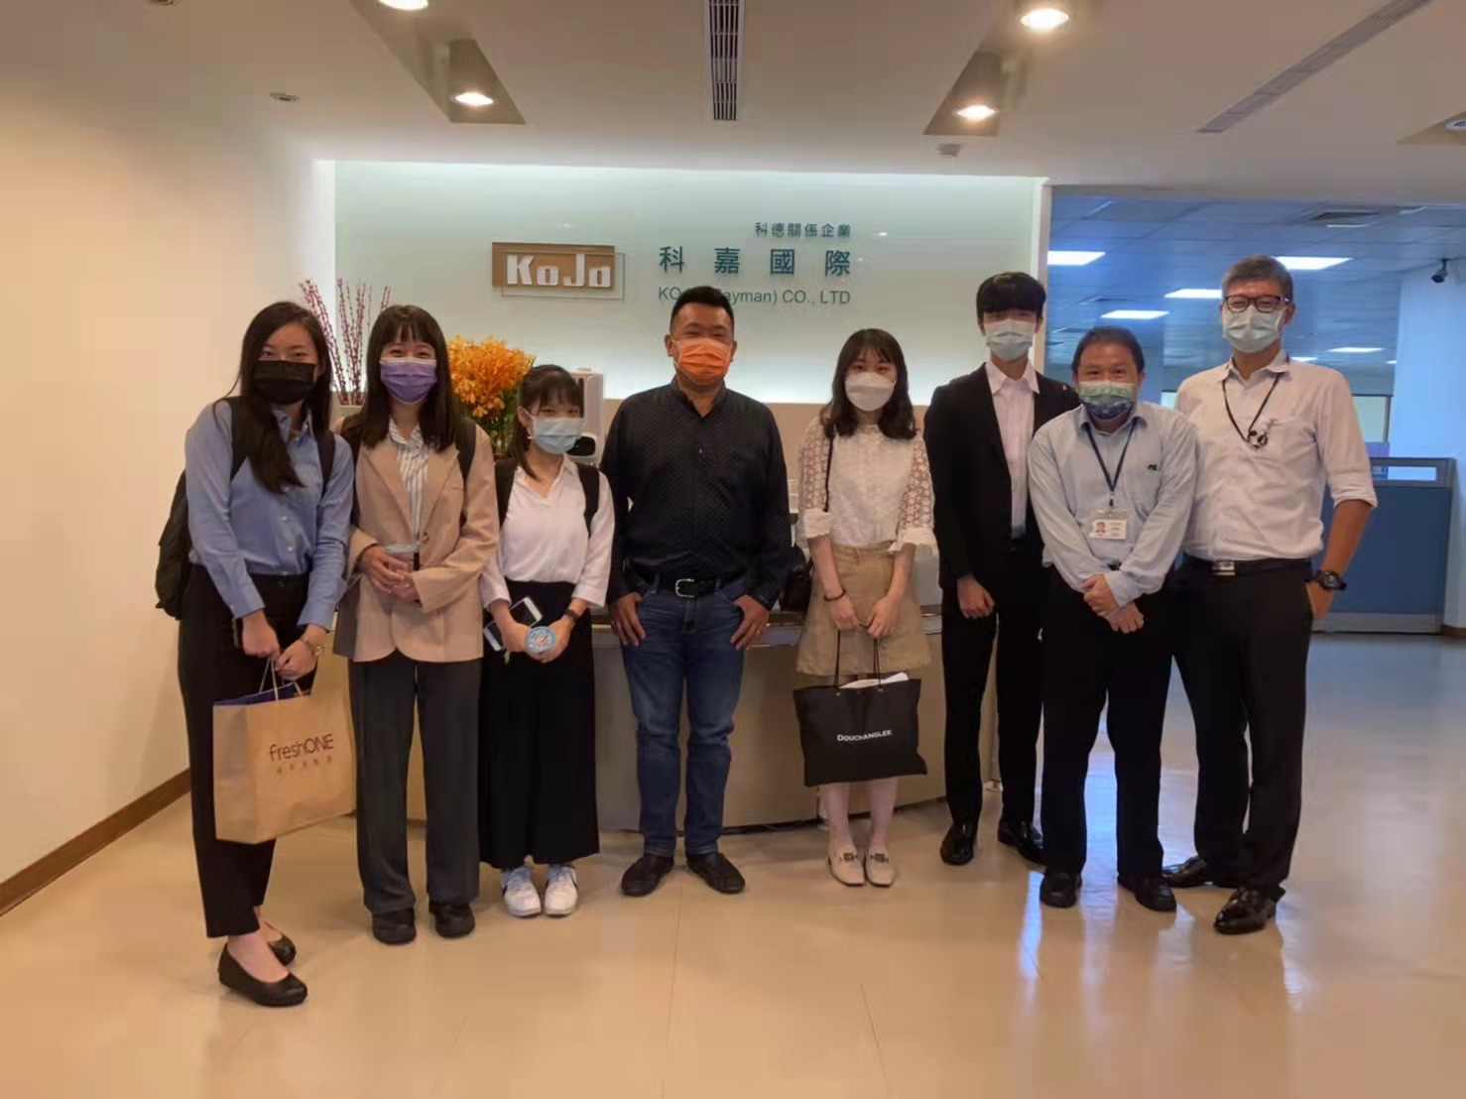

永續發展
公司開始學習ESG議題，朝向永續發展邁進
  CSR：
    贊助台灣幼兒棒球聯盟協會。
    贊助並參與STP種子人才培訓計畫。
  Environment：
    研發使用回收環保材料(PET)。
      80% 回收銷後廢寶特瓶
      24% 碳減量

Slide 16

Thank you for your attention

